Slide 1
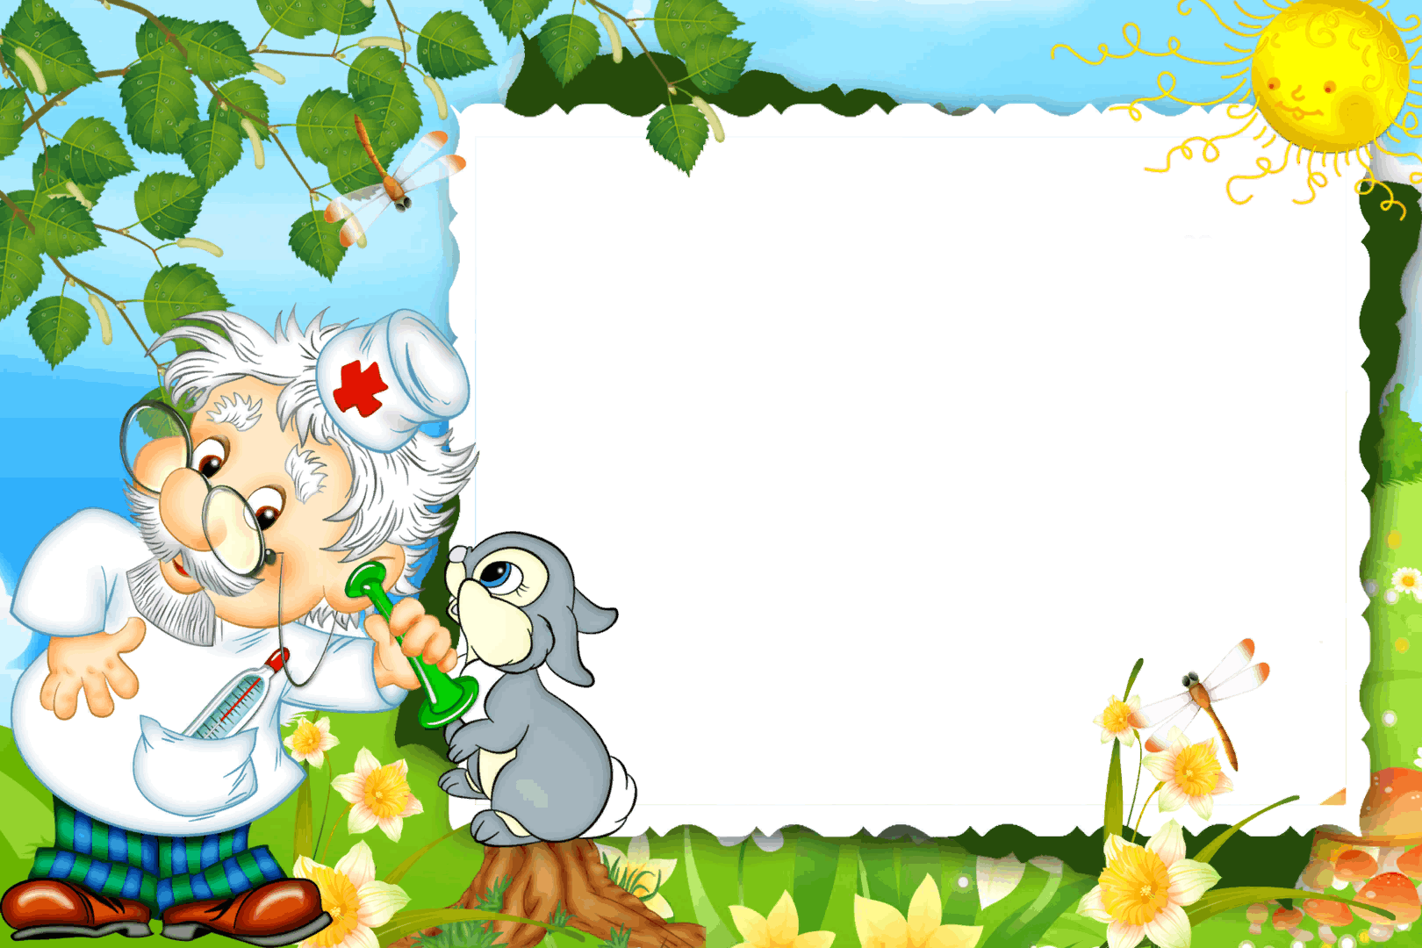
ООД
с применением здоровьесберегающих технологий
«На помощь Зайчику»
Вторая младшая группа

Slide 2
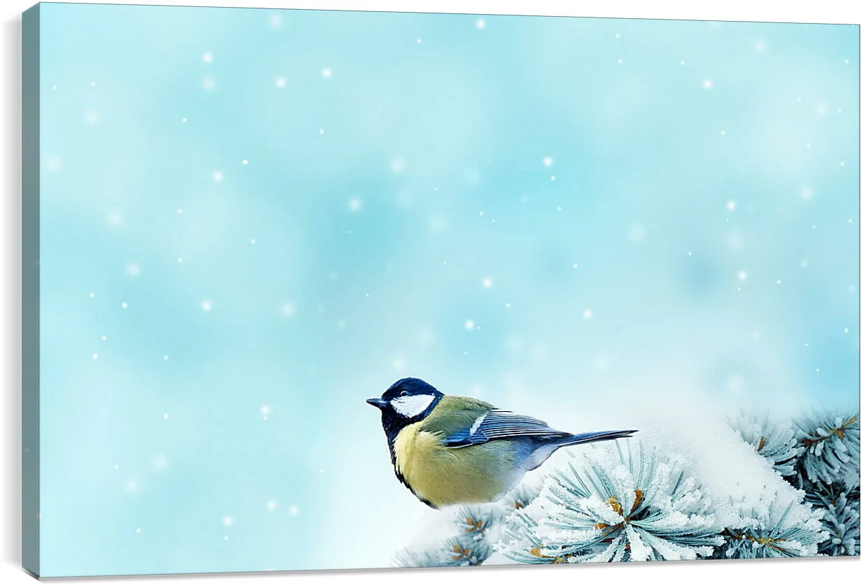

Slide 3
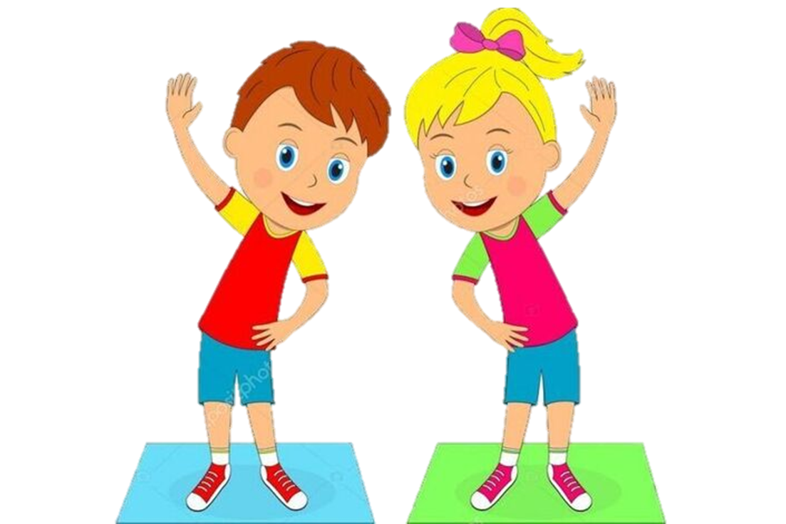

Slide 4
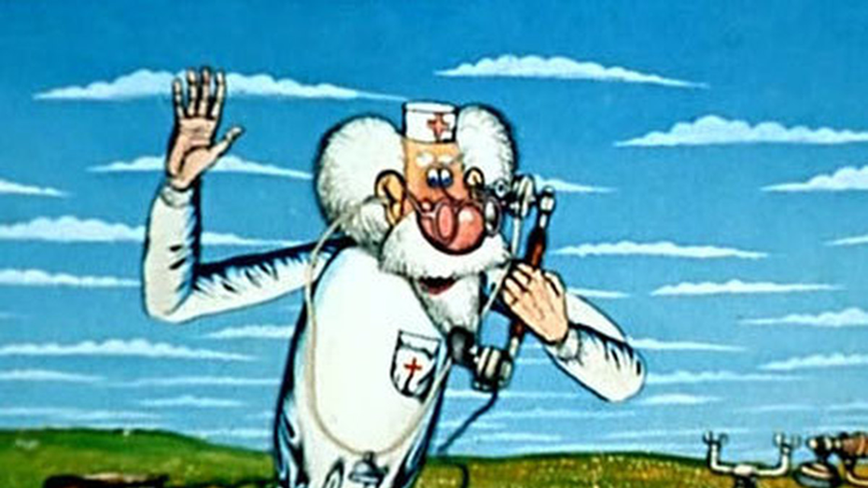
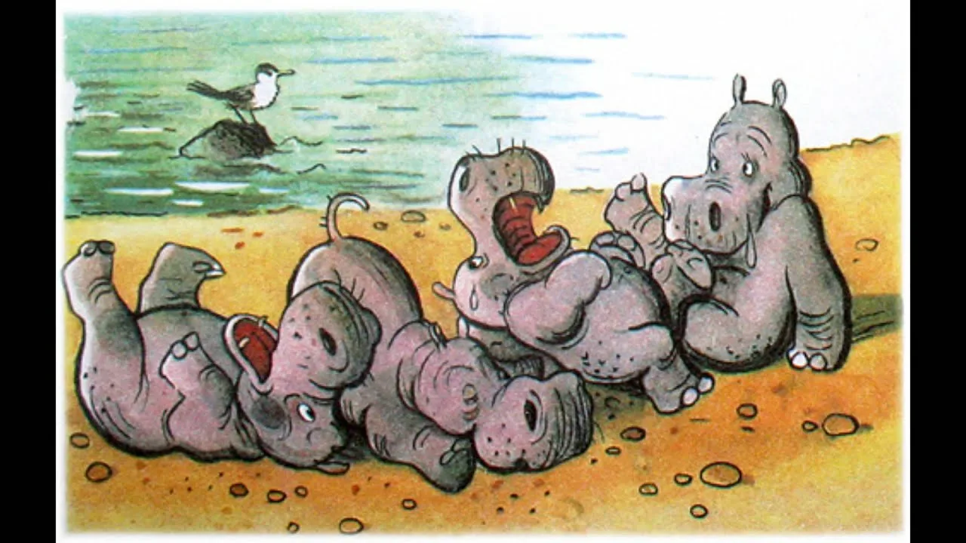

Slide 5
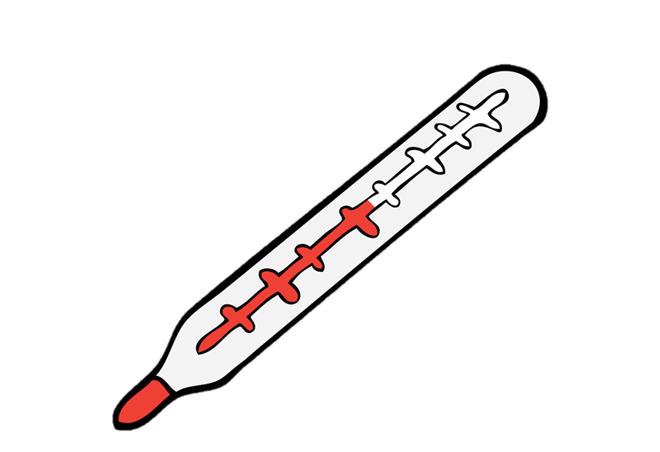
Игра Выбери нужное?

Slide 6
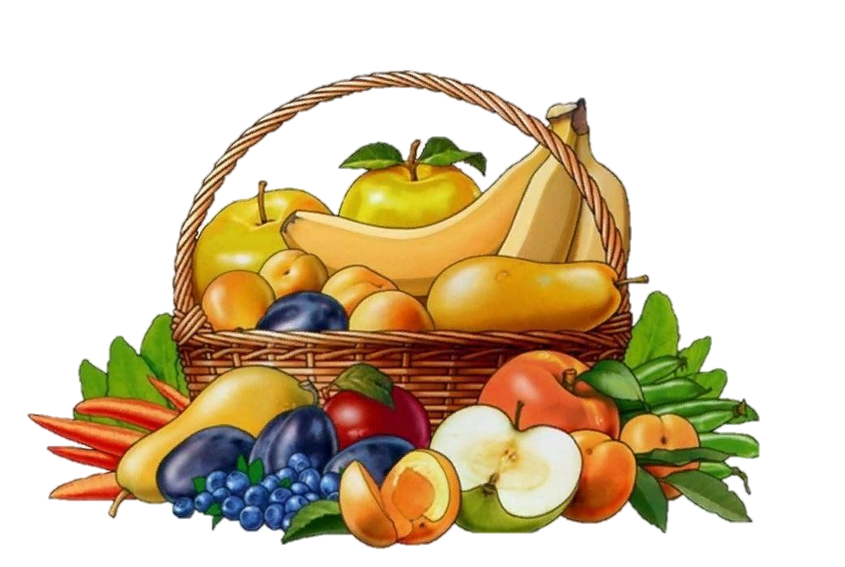
Игра
«Полезно-вредно»

Slide 10
Массаж «Неболейка»

Slide 11
